Slide 1
ASIGNATURA: REDES INFORMÁTICAS
Conferencia Introductoria
Ing. Dayanis Quintana Torres
Master en Educación
Profesora Asistente
Artemisa, 2025

Slide 2
PLAN TEMÁTICO DE LA ASIGNATURA
Introducción a las redes de computadoras. Elementos de una red. Arquitectura de redes. Modelo de referencia OSI. Arquitectura TCP/IP.
Principales servicios de una red. Intranet e Internet.
Redes soportadas por la tecnología NT de Microsoft Windows y por GNU/Linux.
Redes inalámbricas

Slide 3
EVALUACIÓN
Actividades sistemáticas
Tareas o trabajos independientes
Evaluaciones sistemáticas orales, escritas y/o prácticas
Examen final

Slide 4
Tema 1: Introducción a las redes de computadoras
Contenido:
Introducción a las redes de datos
Clasificación o topologías de red
Componentes de la red
El hardware
La comunicación en redes
Extensión de redes
Modelo OSI
Modelo TCP/IP
Diferencias entre el modelo OSI y el protocolo TCP/IP

Slide 5
Introducción a las redes de computadoras
Unidad temática 1
Objetivo: Comprender los fundamentos de las redes informáticas, su evolución, tipos, componentes y protocolos.

Slide 6
Introducción a las redes de computadoras
Contenido:
Introducción a las redes de datos.
Clasificación y topologías de red.
Componentes de una red.
Comunicación en redes y protocolos.

Slide 7
Qué es una red informática?
Definición: Un sistema interconectado de dispositivos (computadoras, impresoras, servidores) que comparten recursos y datos a través de medios de comunicación.
Propósito:
  Facilitar la comunicación entre dispositivos.
  Permitir el intercambio de información (archivos, mensajes).
  Proporcionar acceso a recursos compartidos (impresoras, bases de datos).
Ejemplo:
  Internet: Red global de redes.
  Redes empresariales: Conexión de oficinas.
  Redes domésticas: Wi-Fi para dispositivos en casa.

Slide 8
Evolución histórica de las redes
1960s: ARPANET, primera red experimental, origen de Internet.
1980s: Desarrollo de redes locales (LAN) y protocolos estandarizados como TCP/IP.
1990s: Auge de Internet y la World Wide Web (WWW), accesible al público.
2000s-presente:
  Redes inalámbricas (Wi-Fi).
  Tecnologías avanzadas: 5G, Internet de las cosas (IoT).
  Conexión masiva de dispositivos (smartphones, electrodomésticos).

Slide 9
Redes en la educación
  Acceso a recursos educativos en línea:
    Plataformas como Khan Academy, Coursera.
    Repositorios de documentos y bibliotecas digitales.
  Colaboración en tiempo real:
    Herramientas como Google Classroom, Microsoft Teams.
    Trabajo en grupo a distancia.
  Conexión global:
    Interacción entre estudiantes y profesores de diferentes países.
    Clases virtuales y webinars.

Slide 10
Resumen de la introducción
  Redes informáticas: Conectan dispositivos para compartir recursos y datos.
  Evolución: Desde ARPANET (1960s) hasta redes modernas (5G).
  Educación: Facilitan acceso a recursos, colaboración y conexión global.

Slide 11
Clasificación de redes por alcance
LAN (Local Area Network):
  Red de área local, cubre espacios pequeños (edificios, oficinas, casas).
  Ejemplo: Red Wi-Fi en una casa o una escuela.
  MAN (Metropolitan Area Network):
Red de área metropolitana, conecta una ciudad o campus.
  Ejemplo: Red de universidades o instituciones en una ciudad.
WAN (Wide Area Network):
  Red de área amplia, abarca países o continentes.
  Ejemplo: Internet, redes corporativas globales.

Slide 12
Topologías de red
Bus: Todos los dispositivos conectados a un solo cable principal.
Estrella: Dispositivos conectados a un punto central (switch o router).
Ejemplo: Redes modernas en hogares y empresas.
Anillo: Cada dispositivo conectado al siguiente, formando un círculo cerrado.
Malla: Múltiples conexiones entre dispositivos, alta redundancia.
Híbrida: Combinación de varias topologías para mayor flexibilidad.
Ejemplo: Redes en campus universitarios.

Slide 13
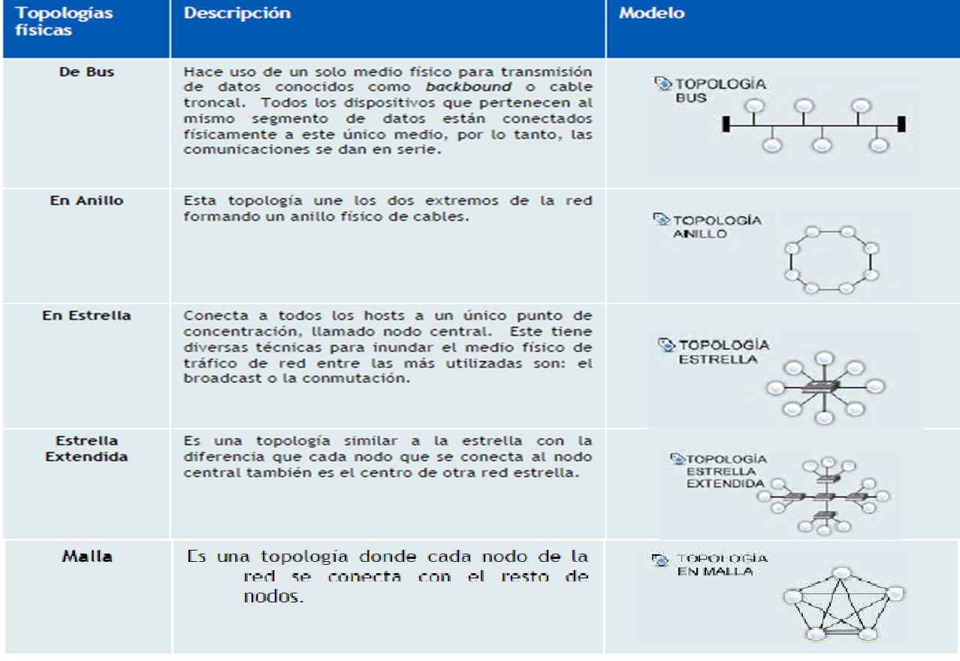

Slide 14
Ventajas y desventajas de topologías
Bus:
  Ventaja: Barato y fácil de instalar.
  Desventaja: Un fallo en el cable principal afecta toda la red.
Estrella:
  Ventaja: Fácil de gestionar y añadir dispositivos.
  Desventaja: Depende del nodo central; si falla, la red colapsa.

Slide 15
Ventajas y desventajas de topologías
Anillo:
  Ventaja: Transmisión ordenada, evita colisiones de datos.
  Desventaja: Un fallo en un dispositivo puede interrumpir la red.
Malla:
  Ventaja: Muy confiable, múltiples rutas para datos.
  Desventaja: Costosa por la cantidad de cables/conexiones.
Híbrida:
  Ventaja: Flexible, combina lo mejor de otras topologías.
  Desventaja: Compleja de diseñar y mantener.

Slide 16
Puntos clave
Clasificación de redes:
  LAN: Áreas pequeñas (casas, oficinas).
  MAN: Ciudades o campus.
  WAN: Regiones amplias (Internet).
Topologías: Bus, estrella, anillo, malla, híbrida.
Contexto: Cada topología tiene ventajas y limitaciones según el tamaño y necesidades de la red.

Slide 17
Componentes de una red
Dispositivos de red
Router:
  Conecta redes diferentes (ej. LAN a Internet).
  Dirige el tráfico de datos entre redes.
Switch:
  Conecta dispositivos dentro de una misma red.
  Envía datos solo al dispositivo destino.

Slide 18
Componentes de una red
Dispositivos de red
Punto de acceso:
  Permite conexiones inalámbricas (Wi-Fi).
  Conecta dispositivos móviles a la red.
Hub:
  Conecta dispositivos, pero envía datos a todos (menos eficiente).
  Uso limitado en redes modernas.
MODEM:
  Convierte señales digitales a analógicas y viceversa.
  Conecta la red local a Internet.

Slide 19
2 Gbps, 2 GHz, 10-100 km
FIBRA ÓPTICA
CABLE COAXIAL
GUIADOS
10 Mbps, 350 MHz, 1-10 km
MEDIOS DE TRANSMISIÒN
Omnidireccional, sin interferencias
PARES TRENZADOS
4 Mbps, 3 MHz, 2-10 km
ONDAS DE RADIO
TERRESTRES
NO GUIADOS
MICROONDAS
direccional, no atraviesa objetos opacos
Transmisión direccional
SATELITE
INFRARROJO

Slide 20
Medios de transmisión
Cableado:
  Cables de cobre (UTP, STP): Económicos, usados en redes LAN.
  Ejemplo: Cable Ethernet en oficinas.
Fibra óptica:
  Alta velocidad, ideal para largas distancias.
  Ejemplo: Conexiones de Internet de alta velocidad.
Inalámbrico:
  Wi-Fi, ondas de radio: Flexibilidad y movilidad.
  Ejemplo: Redes Wi-Fi en hogares y cafés.

Slide 21
Otros componentes de hardware
Tarjetas de red:
  Permiten a dispositivos conectarse a la red (cableada o inalámbrica).
  Ejemplo: Tarjeta Wi-Fi en laptops.
Nodos:
  Puntos de conexión (computadoras, impresoras, servidores).
  Cada dispositivo en la red es un nodo.
Conectores:
  RJ45 (para cables UTP), conectores de fibra óptica.
  Conectan dispositivos a medios de transmisión.

Slide 22
Otros componentes de hardware
Servidores:
  Proveen servicios (web, correo, almacenamiento de archivos).
  Ejemplo: Servidor web para una página en Internet.
Estaciones de trabajo:
  Computadoras de usuarios conectadas a la red.
  Ejemplo: PCs en una oficina.

Slide 23
Resumen de componentes
Dispositivos clave:
  Routers, switches, puntos de acceso, MODEM, hubs.
Medios de transmisión:
  Cableado (UTP, STP), fibra óptica, inalámbrico (Wi-Fi).
Hardware:
  Tarjetas de red, nodos, conectores (RJ45, fibra), servidores, estaciones de trabajo.

Slide 24
Comunicación en redes y protocolos
¿Qué es un protocolo?
Definición: Conjunto de reglas que define cómo los dispositivos se comunican en una red.
  Ejemplos:
    TCP/IP: Base de Internet.
    HTTP: Para cargar páginas web.
    FTP: Para transferencia de archivos.
  Función:
    Garantiza comunicación efectiva, estandarizada y ordenada.
    Permite que dispositivos de diferentes marcas interactúen.

Slide 25
Características clave de los protocolos
Estandarización:
  Compatibilidad entre dispositivos de distintos fabricantes.
  Ejemplo: TCP/IP usado globalmente.
Confiabilidad:
  Aseguran que los datos lleguen completos y sin errores.
  Ejemplo: TCP verifica la entrega de datos.

Slide 26
Características clave de los protocolos
Escalabilidad:
  Permiten que las redes crezcan sin perder eficiencia.
  Ejemplo: Internet soporta millones de dispositivos.
Seguridad:
  Protegen datos durante la transmisión.
  Ejemplo: HTTPS cifra datos en páginas web.

Slide 27
Funciones de los protocolos
Funciones principales
Establecer conexiones: Iniciar y mantener comunicación entre dispositivos.
Formatear y transmitir datos: Estructurar datos para que sean entendibles.
Detectar y corregir errores: Verificar si los datos llegan correctamente.
  Ejemplo: TCP reenvía datos perdidos.
Gestionar el flujo de datos: Controlar la velocidad para evitar saturación.

Slide 28
Ejemplo práctico
Protocolos en acción
Ejemplo: Cómo un navegador usa HTTP para cargar una página web.
Pasos:
El navegador envía una solicitud HTTP al servidor (ej. “www.ejemplo.com”).
El servidor responde con datos (HTML, imágenes).
El navegador muestra la página web.
Protocolos involucrados: HTTP (web), TCP/IP (transmisión).

Slide 29
Resumen de protocolos
Protocolos: Reglas que permiten la comunicación en redes.
Características: Estandarización, confiabilidad, escalabilidad, seguridad.
Funciones: Establecer conexiones, transmitir datos, corregir errores, gestionar flujo.

Slide 30
Resumen general
Redes: Sistemas que conectan dispositivos para compartir recursos y datos.
Tipos: LAN, MAN, WAN; topologías como bus, estrella, anillo, malla, híbrida.
Componentes:
Dispositivos (routers, switches, puntos de acceso).
Medios (cableado, fibra, inalámbrico).
Hardware (tarjetas de red, servidores, estaciones).
Protocolos: Reglas esenciales para una comunicación efectiva y segura.

Slide 31
Estudio Independiente Evaluativo
Análisis de una red en tu entorno
  Instrucciones: Observa una red en tu entorno (casa, escuela, trabajo) y describe los siguientes elementos:
    Tipo de red: Identifica si es LAN, MAN o WAN. Justifica tu respuesta con base en el alcance geográfico.
    Topología: Deduce la topología probable (bus, estrella, anillo, malla o híbrida) y explica por qué crees que se usa esa topología.
    Componentes:
      Lista al menos tres dispositivos de red (ej. router, switch, punto de acceso) que observes.
      Identifica el medio de transmisión principal (cableado, fibra óptica, inalámbrico).
      Menciona al menos un ejemplo de hardware adicional (tarjeta de red, servidor, estación de trabajo).
    Protocolos: Basándote en el uso de la red (ej. navegar por Internet, enviar correos), infiere al menos dos protocolos que podrían estar en uso (ej. HTTP, TCP/IP).

Slide 32
  Investiga el modelo OSI y responde las siguientes preguntas:
    ¿Qué es el modelo OSI y cuál es su propósito principal?
    Menciona las 7 capas del modelo OSI (en orden) y describe brevemente la función de cada una (1-2 oraciones por capa).
    Da un ejemplo práctico de un dispositivo o protocolo asociado con al menos tres capas (ej. capa física, capa de enlace, capa de aplicación).

